Slide 1
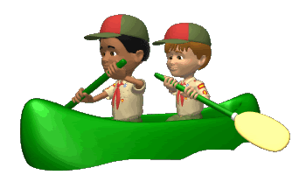
Водные походы и обеспечение безопасности на воде

Slide 2
План урока
Особенности водного туризма и требования к уровню подготовки туриста-водника.
Подготовка к водному походу.
Правила безопасного поведения на воде во время похода.

Slide 3
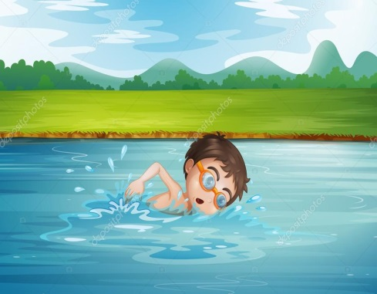
Турист водник должен уметь:
Хорошо плавать
Собирать и ремонтировать туристическое судно
Правильно упаковывать , размещать и защищать от ветра продовольствие и снаряжение
Правильно садиться на судно и сходить с него, управлять им
Знать и распознавать препятствия , встречающиеся на водных маршрутах
Водный туризм является одним из наиболее сложных !

Slide 4
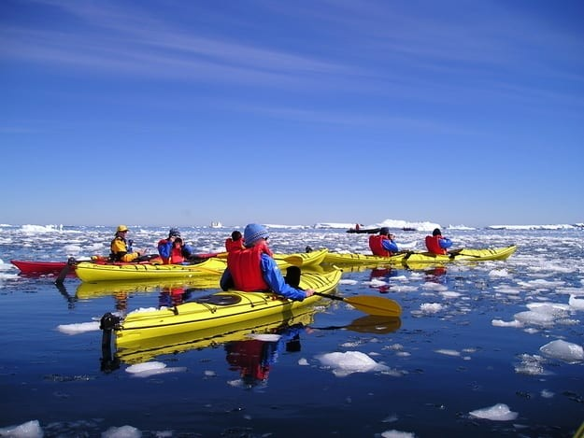
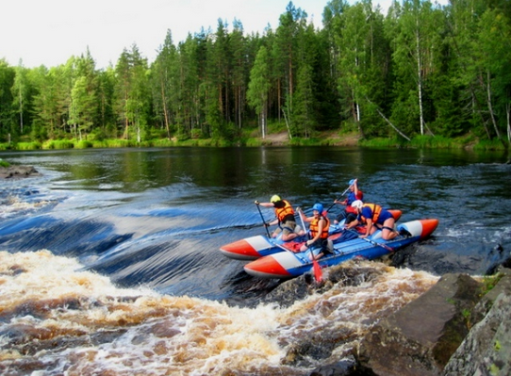
В походах по рекам, озерам, морям и водохранилищах удачно сочетаются элементы познания окружающей природной среды, активного отдыха и оздоровления организма.

Slide 6
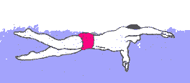
Турист-водник должен уметь:
хорошо плавать;
собирать и ремонтировать туристское судно;
правильно упаковывать продовольствие и снаряжение;
уметь грести и управлять судном;
причаливать и отваливать (отходить) от берега.

Slide 7
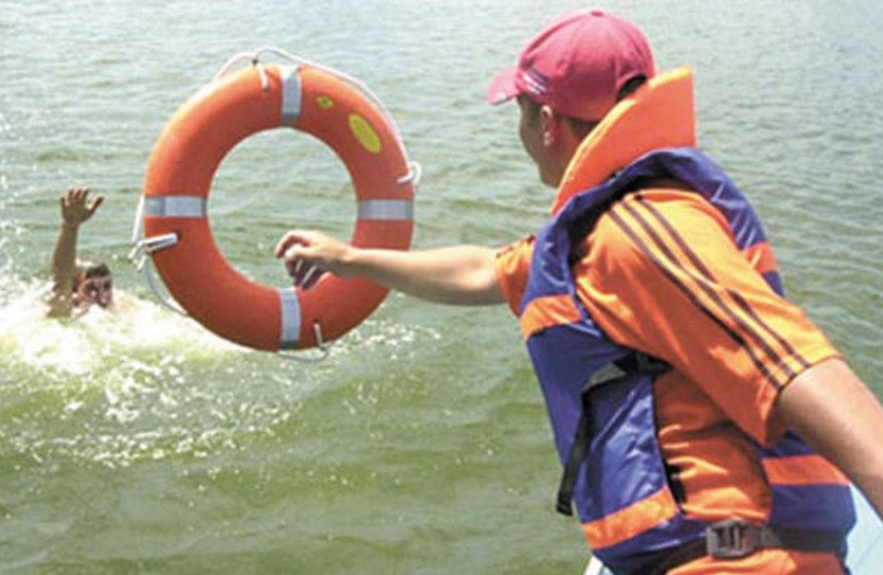
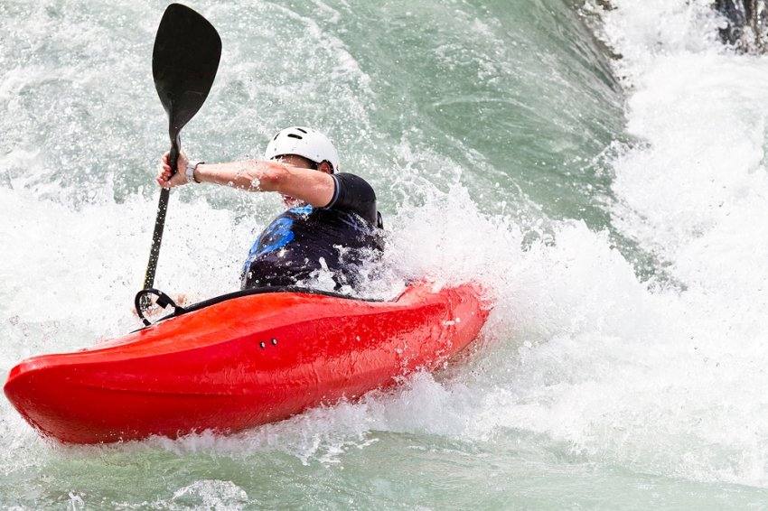
Турист-водник обязан:
хорошо знать и распознавать препятствия;
владеть приемами преодоления препятствий;
применять различные способы самостраховки и взаимной страховки

Slide 8
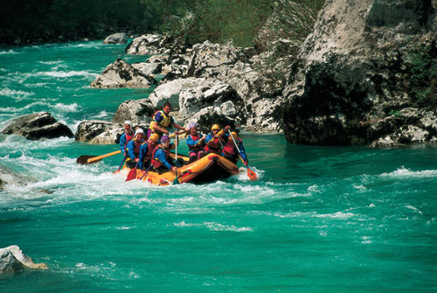
Препятствия на водном
маршруте:
пороги (участки реки с относительно большим падением уровня воды и повы -шенной скоростью течения)
перекаты (мелко -водные участки русла реки, расположенные поперек реки по всей её ширине)
сильные течения

Slide 9
В походе следует соблюдать ряд
основных правил безопасности:
документы и деньги надо упаковать в непро- мокаемый мешок и держать при себе,
спички, сухой спирт хранить в пластмассовых емкостях с завинчивающими крышками,
палатку, спальные принадлежности, одежду, продукты следует держать в полиэтиленовых мешках.

Slide 10
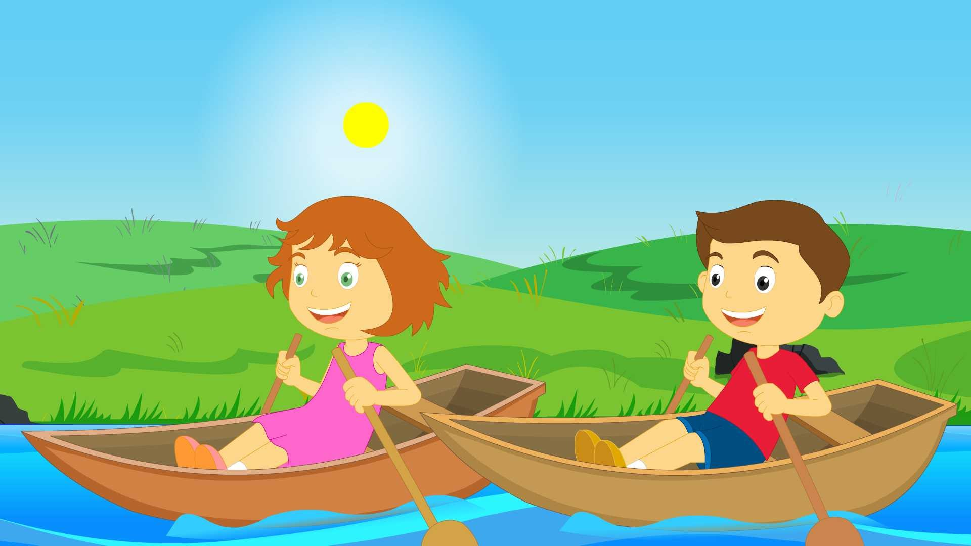
Правила безопасного поведения
на воде во время похода:
при посадке – не прыгать в лодку,
посадка проходит с кормы,
в походе лотки должны находиться на расстоянии зрительной и голосовой связи,
не кричать во время похода.

Slide 11
Контрольные вопросы:
Каковы особенности водного туризма и подготовка к нему?
Какие опасные факторы водного туризма вы знаете?
Какие суда используются для водного туризма?
Какие существуют правила безопасного поведения туриста –водника на воде во время похода?

